Slide 1
VDV Chocolaterie
Perreveld 10
1745 Opwijk
Tel: 052/35.04.25 Fax 052/35 39 25
GSM: 0477/44.54.88
vdvchocolaterie@yahoo.com

Slide 2
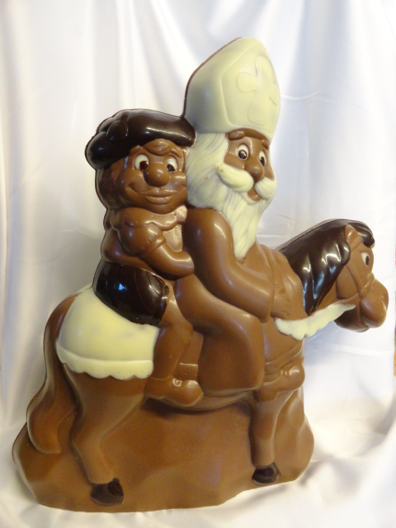
1. Sint en piet op paard 40 cm
Saint-Nicolas et père foutard sur cheval 40 cm
Melk décoré
Lait décoré
€ 34.95

Slide 3
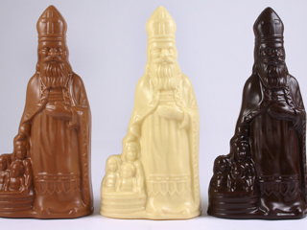
2. Sint met kinderen 35cm
Saint-Nicolas et enfants 35 cm
melk /wit/fondant
Lait/blanc/fondant € 15.99

Slide 4
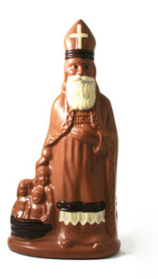
3. Sint 40 cm
Saint-Nicolas cm
Melk décoré
Lait décoré € 24.95

Slide 5
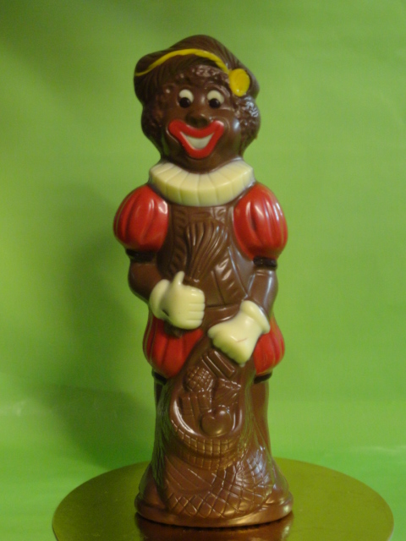
4. Piet 25 cm
Père foutard 25 cm
melk gekleurd
Lait coloré
€ 7.50

Slide 6
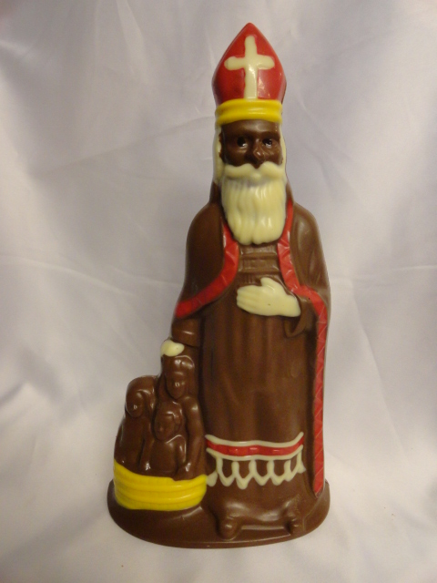
5. Sint 25 cm
Saint-Nicolas 25 cm
melk gekleurd
lait coloré
€ 7.50

Slide 7
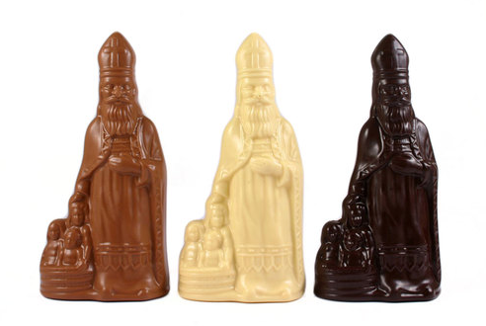
6. Sint 25 cm of 20 cm
Saint-Nicolas 25 cm ou 20 cm
melk/wit/fondant
lait/blanc/fondant
20 cm € 4.95 25 cm € 5.95

Slide 8
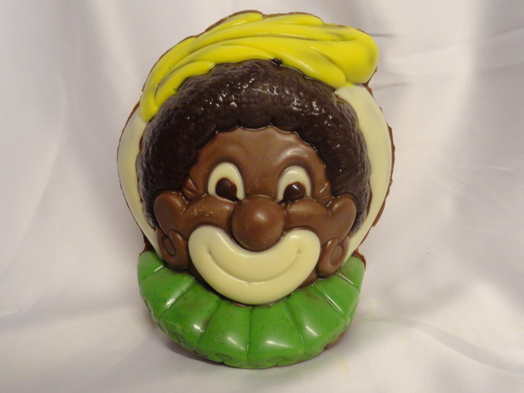
7. Piet hoofd 15 cm
Père Foutard tête
Melk gekleurd
Lait coloré € 5.99

Slide 9
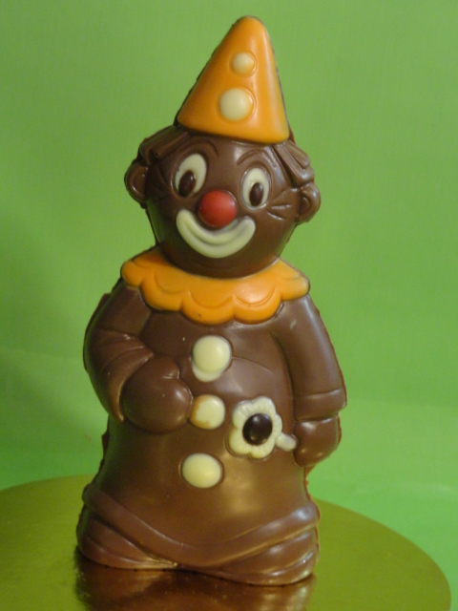
8. Clown gekleurd 19 cm
Clown coloré 19 cm
Melk gekleurd
lait coloré € 6.25

Slide 10
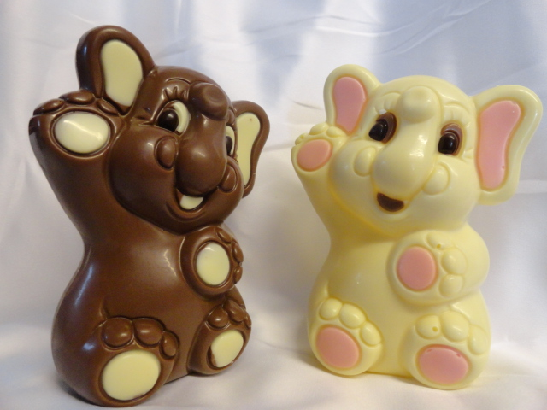
9. Olifantje 14 cm
Petit éléphant 14 cm melk of wit gekleurd lait ou blanc coloré
€ 4.95

Slide 11
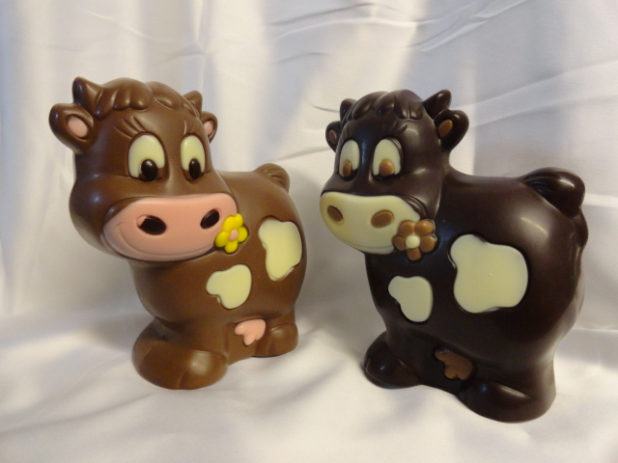
10. Koetje Lucy 13 cm x 11 cm
Petite vache Lucy 13x11 cm
      Melk of puur gekleurd
      Lait ou fondant coloré € 6.25

Slide 12
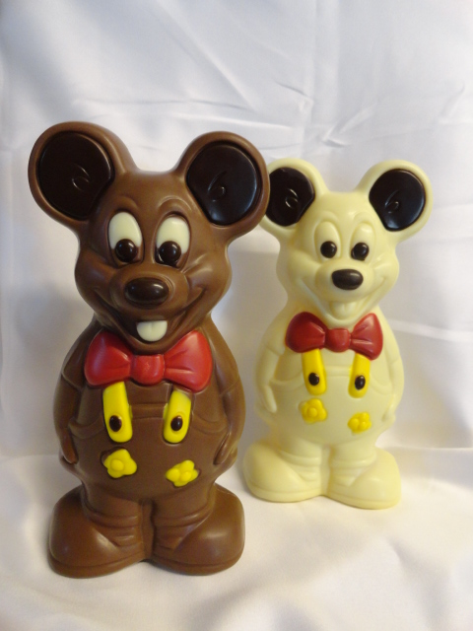
11. Muis Jack 16 cm
melk of wit gekleurd
€ 5.50

Slide 13
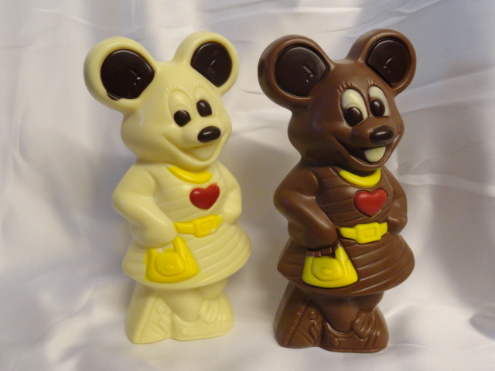
12.Muis Lizzy 16 cm
melk of wit gekleurd
€ 5.50

Slide 14
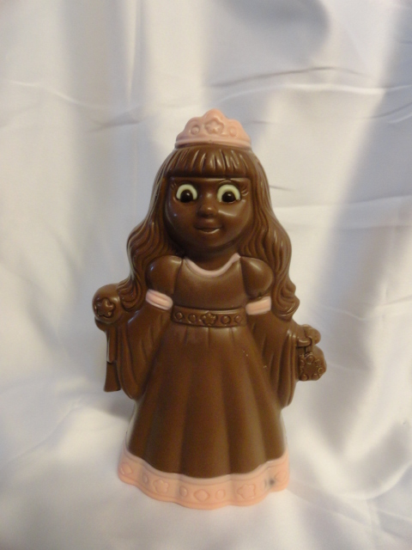
13. Prinsesje
16 cm
melk gekleurd
€ 4.99

Slide 15
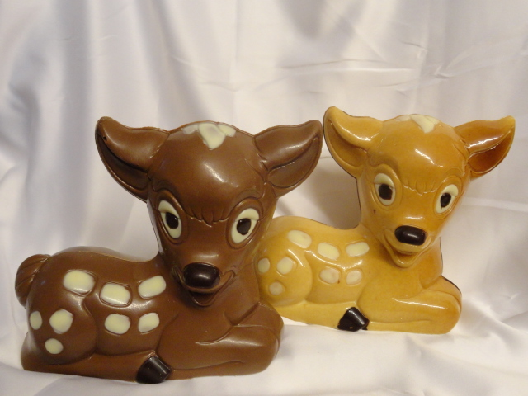
14. Bambi 14 x 20 cm
wit of melk décoré
€ 7.95

Slide 16
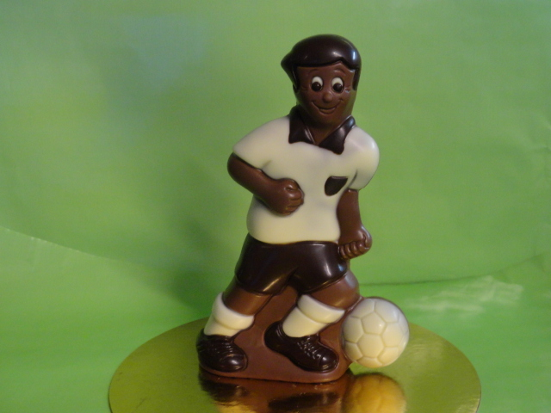
15. Voetballer 16 cm
Melk décoré
€ 5.99

Slide 17
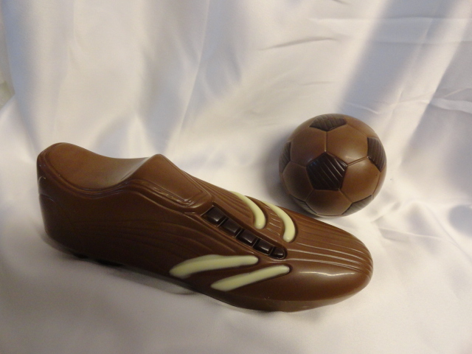
16. Voetbalschoen met bal
melk décoré
€ 7.30

Slide 18
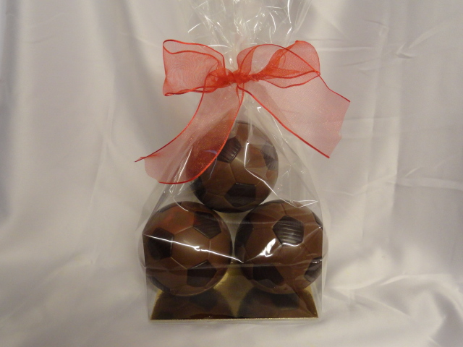
17. Zak met 3 ballen melk
€ 8.40

Slide 19
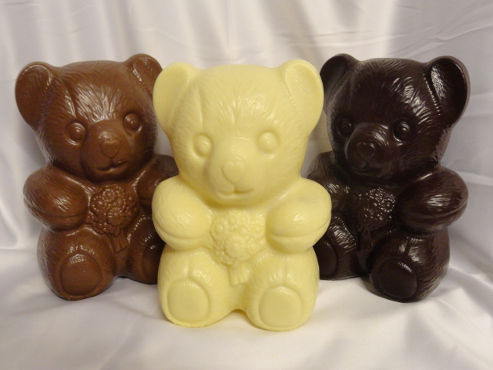
18. Knuffelbeer 17 cm
Melk, puur of wit
€ 5.99

Slide 20
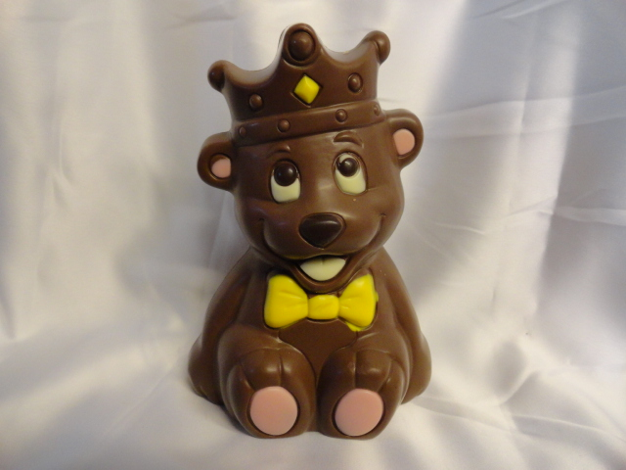
19. Beertje met kroon
15 cm melk € 6.50

Slide 21
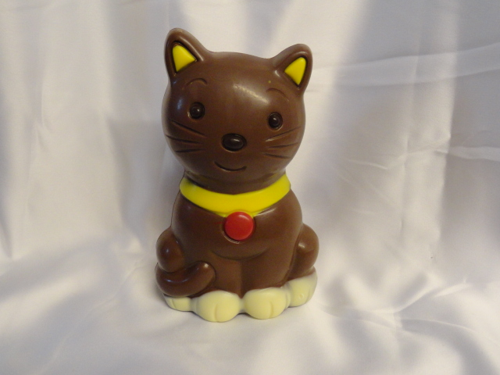
20. Poesje 14 cm
melk décoré
€ 5.50

Slide 22
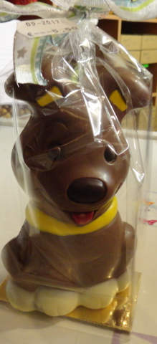
21. Hondje 14 cm
melk décoré
€ 5.50

Slide 23
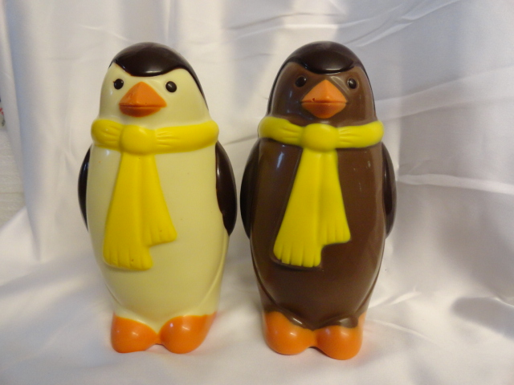
22. Pinguïn 15 cm
melk of wit gekleurd € 6.50

Slide 25
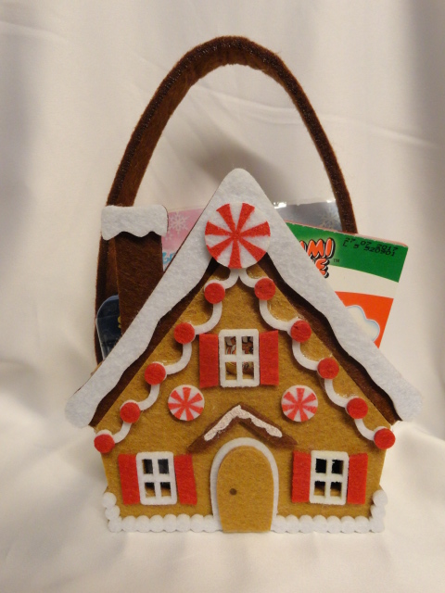
23. Mandje peperkoekenhuisje
Gevuld
€ 9.50

Slide 26
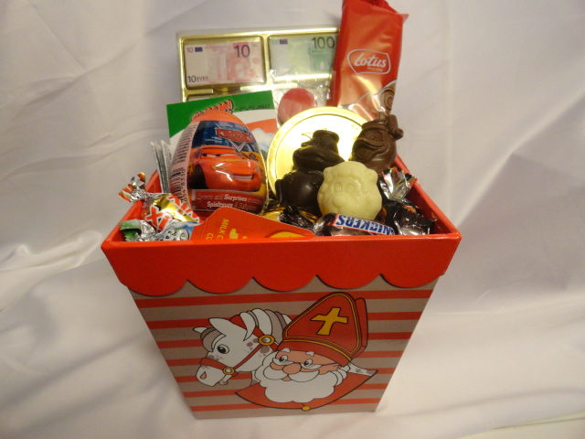
24. Draagbakje sint gevuld
€ 12.50/stuk

Slide 27
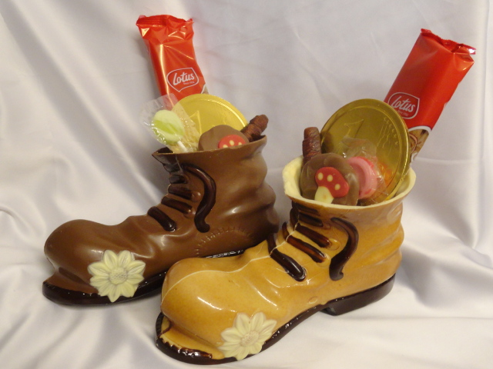
25. Laars gevuld 21 cm
melk of marbré
€ 8.95/stuk

Slide 28
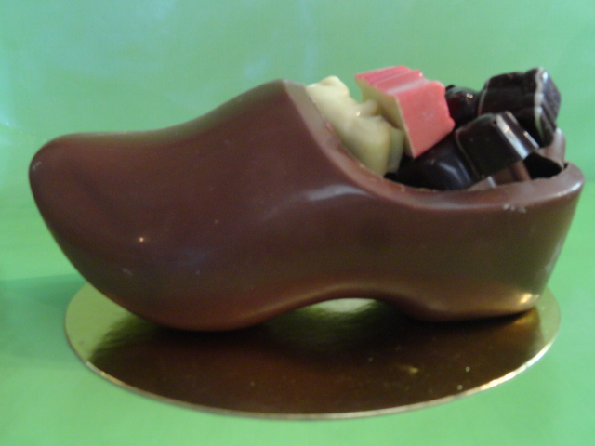
26. Klomp melk gevuld met zoodiertjes
19 cm € 12.99

Slide 29
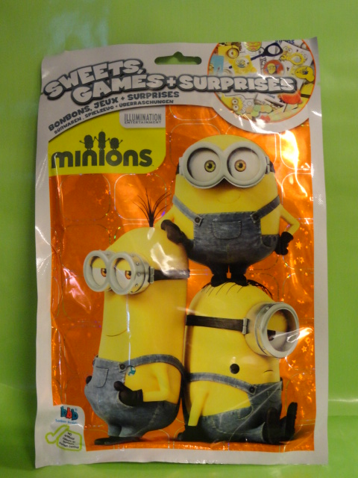
27. Minions surprise bag
€ 1.75

Slide 30
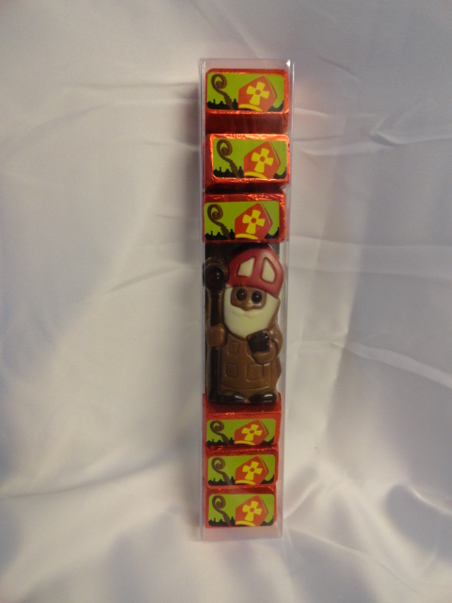
28. Barette crunck caraques + blokjes chocolade
melk
per doosje € 3.95

Slide 31
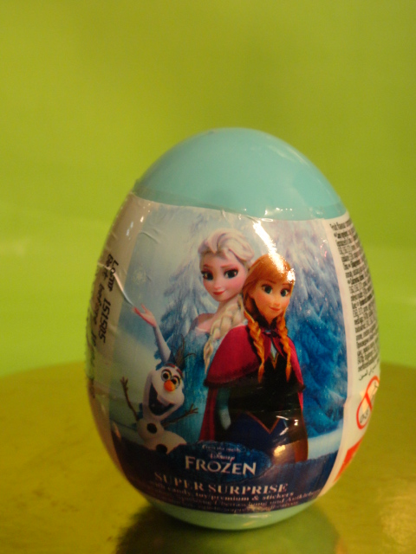
29. Frozen surprise ei
€ 1.25

Slide 32
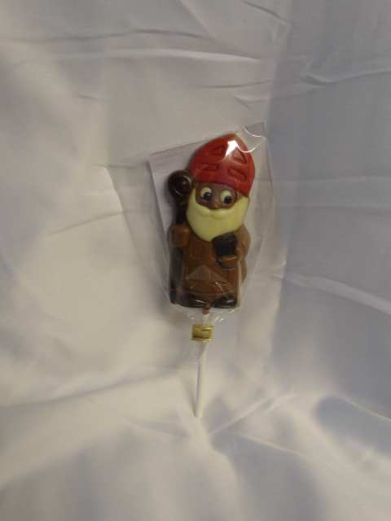
30. Sint lolly chocolade
€ 1.45

Slide 33
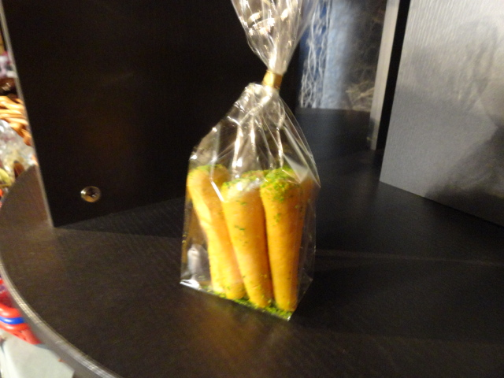
31. Cocowortelen
zakje 200 gr
€ 2.85

Slide 34
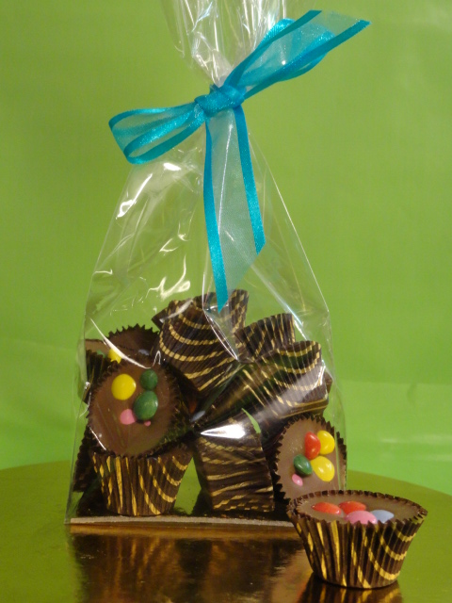
32. Happy cups
zakje 20 st € 4.00

Slide 35
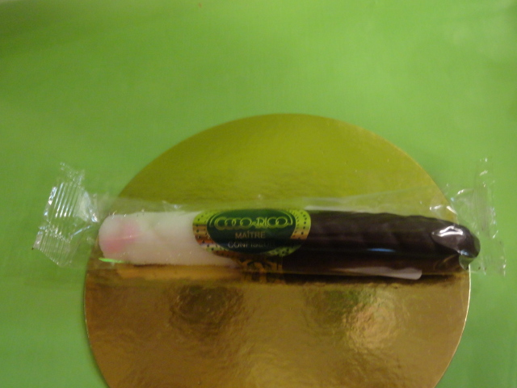
33. Suikerfondant sigaren groot 16 cm
      € 2.30

Slide 36
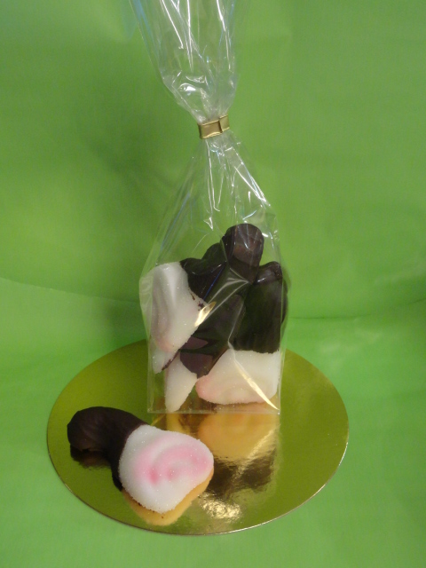
34. Fondantsuiker suikerhespen
9 cm 3.60 euro/6 stuks

Slide 37
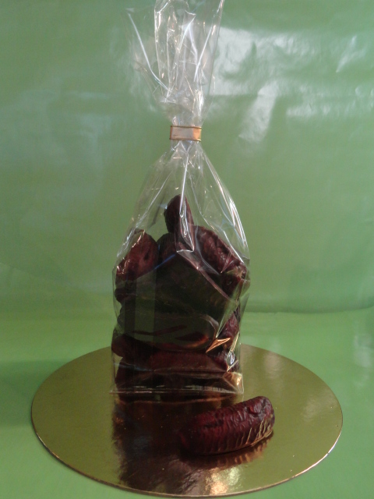
35.Trempé banaantjes
3 euro/ 15 stuks

Slide 38
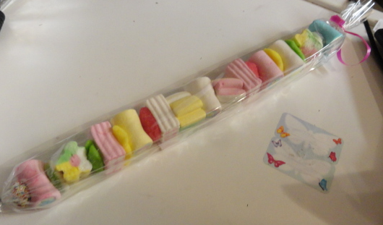
36. Reuzebrochette 50 cm
€ 2.50

Slide 39
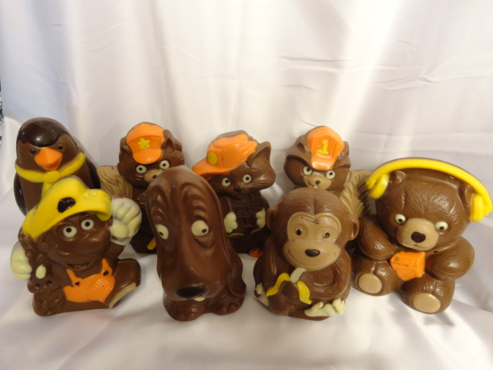
37.Gekleurd holgoed melk
€ 3.25/100 g

Slide 40
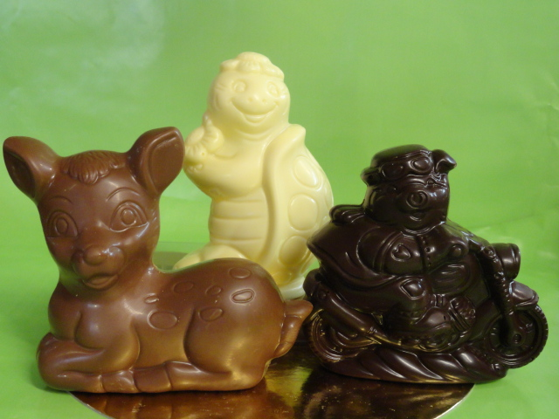
38. Holgoed 6-10 cm
      Melk/wit/ fondant
      € 1.95/100 gram

Slide 41
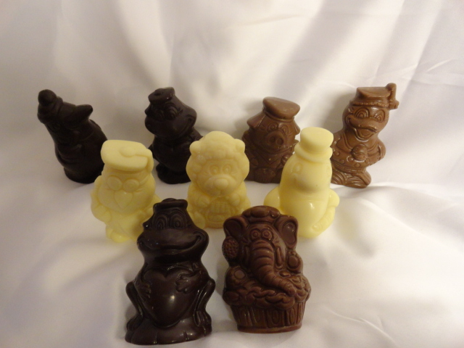
39.Holgoed mini figuren
        Melk/wit/fondant € 2.25/100 g

Slide 42
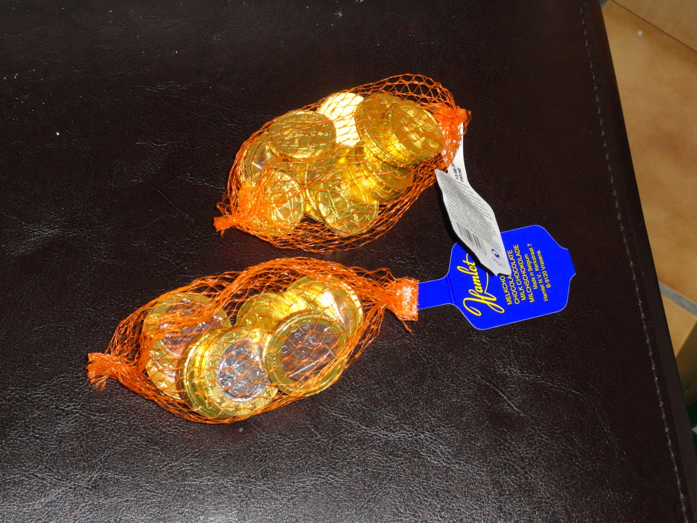
40.Chocolade centen 25g
per zakje € 0.50

Slide 43
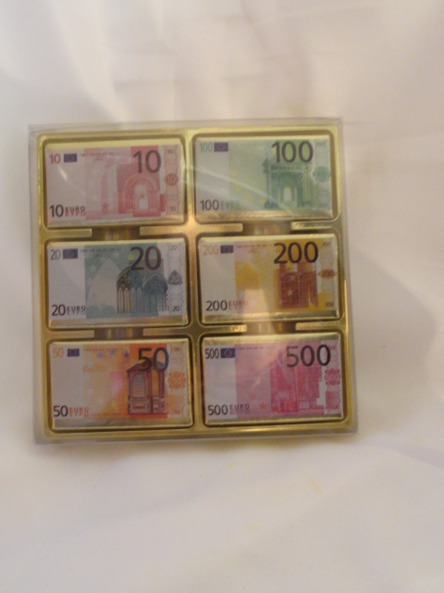
41. Doosje chocolade biljetten
120 g
€ 2.95

Slide 44
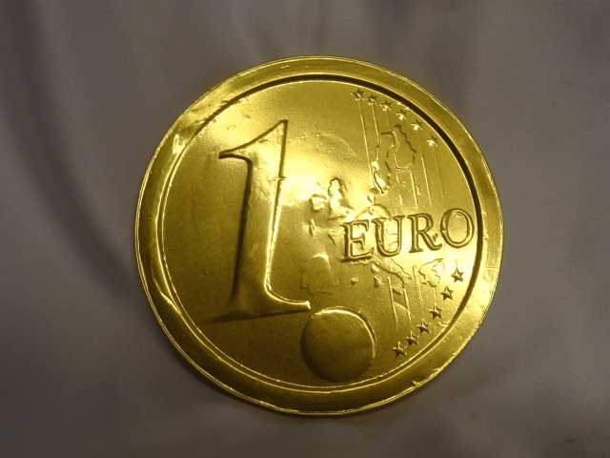
42. Grote munt
€ 0.35

Slide 45
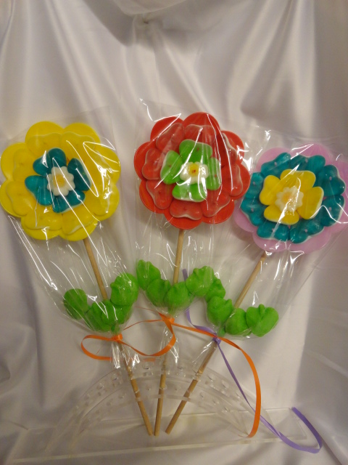
43.snoepbloem
€ 2.95

Slide 46
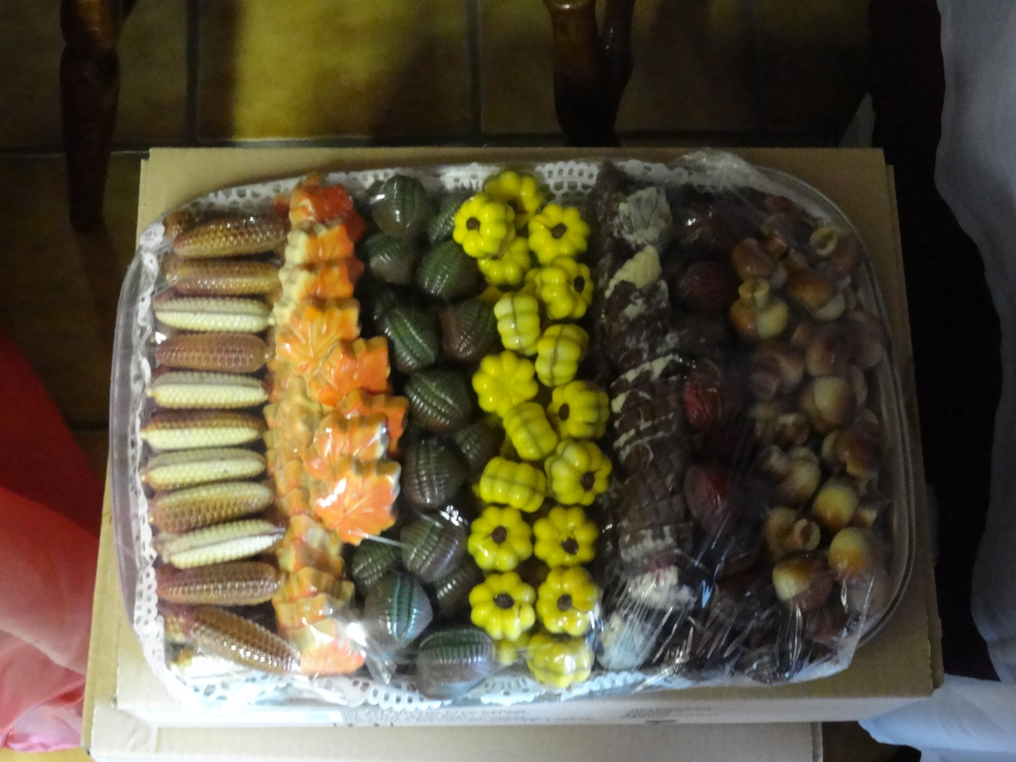
44. Herfstfruit
praliné
€ 2.60/100 g

Slide 47
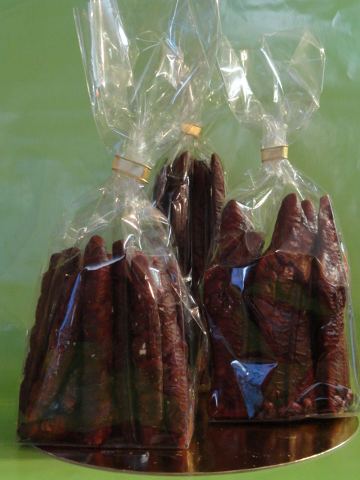
45. Trempé in zakje
Sigaren klein 3 euro/15 stuks
Trempé middel 3 euro/10 stuks

Slide 48
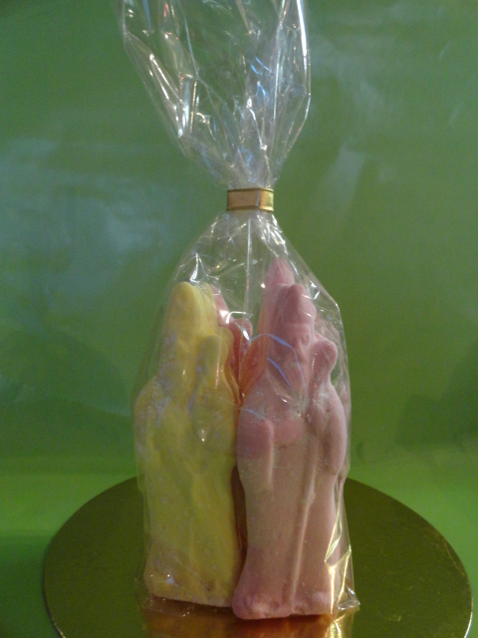
46. Guimauve
Sint middel € 3/12 stuks

Slide 49
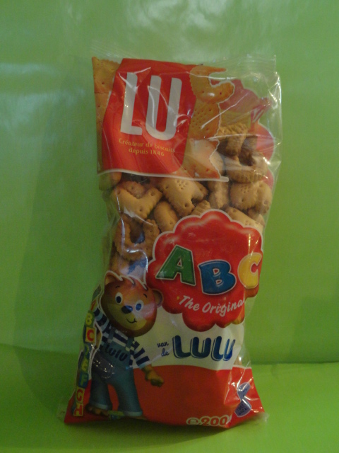
47. Nic Nac
zakje LU 200 gr € 2.25

Slide 50
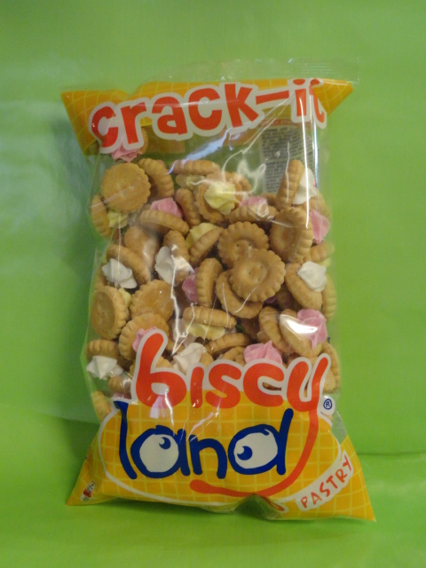
48.Nic Nac suiker
250 gr
€ 2.25

Slide 51
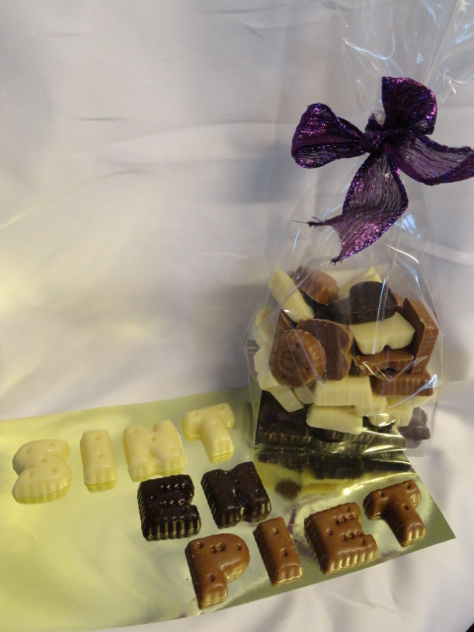
49. Nic nac in volle chocolade
Zakje 200 g € 4.50

Slide 52
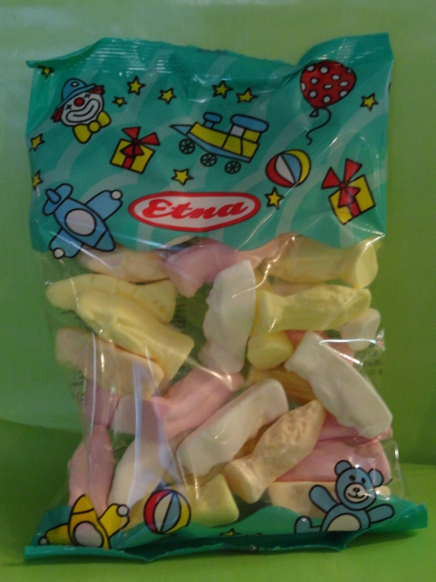
50. Guimauve OLV 225 g
€ 1.50

Slide 53

51. Chocolaatje melk/wit verpakt
per 12 stuks
€ 3.00

Slide 54

52. Marsepein met chocola
50 g € 0.90

Slide 55

53.Blok marsepein
150 gr
€ 1.95

Slide 56

54.Marsepeinen diertjes
50 g per stuk € 2.99

Slide 57

55. Marsepeinen zakje mengeling
€ 5.00

Slide 58

56. Marsepeinen patatjes
            200 gr
            2.75 euro

Slide 59

57. Marsepeinen fruit
25 gr per 6 st € 3.95

Slide 60

58.Speculaas Lotus
2x14 cm € 0.40

Slide 61

59.Speculaas volgens grootmoeders wijze
verpakt per 2 stuks 29 cm € 4.50
19 cm € 3.50

Slide 62

60. Zoodiertjes verschillende smaken (zie bestellijst)
€ 2.25/100 gr

Slide 63

61. Advocaatflesje
€ 0.75

Slide 64

62. Suikervrij holgoed kleine figuren
€ 2.75/100 g

Slide 65

63. Pinguïn knuffel en deurstop
€ 8.95

Slide 66

64. Samba choco toppers
Doos 12 stuks met of zonder coco
€ 3.95

Slide 67

65. Pâte de fruits
€ 4.65

Slide 68

66. Cuberdons groot
Verpakt € 3 of € 5

Slide 69

67. Sneeuwballen
zakje 10 stuks € 2.50

Slide 70

68. Truffels (soorten zie bestellijst)
€ 2.25/100 g

Slide 71

69. Lieveheersbeestje
10 cm melk gekleurd € 3.50

Slide 72

70. Aapje
15 cm melk € 5.99

Slide 73

71. Kikker
13 cm melk € 5.60

Slide 74

72. Koekje met confituurhartje
€ 2.50

